Slide 1

EJECUCIÓN ACUMULADA DE GASTOS PRESUPUESTARIOS
AL MES DE DICIEMBRE DE 2019
PARTIDA 02:
CONGRESO NACIONAL
UNIDAD TÉCNICA DE APOYO PRESUPUESTARIO
SENADO DE LA REPÚBLICA DE CHILE
Valparaíso, abril 2020

Slide 2
EJECUCIÓN ACUMULADA DE GASTOS A DICIEMBRE DE 2019
PARTIDA 02 CONGRESO NACIONAL
Principales hallazgos
El proyecto de Ley de Presupuesto consideró un Gasto de Estado de Operaciones de $125.276 millones, lo que representa un incremento del 0,9% respecto del año 2018 ($1.145 millones). Dicha propuesta consideró el financiamiento de las dietas de los nuevos cupos de parlamentarios que se incorporaron a partir de marzo de 2018, conforme la Ley N°20.840.
Para el año 2019 el presupuesto total aprobado la Partida, se distribuyó un 59,5% en gastos en personal, presupuesto que experimenta un crecimiento de 0,7 puntos porcentuales respecto del registrado en la Ley de Presupuestos de 2018; el resto de los recursos se dividen en un 27,7% para transferencias corrientes; y, un 11,1% a bienes y servicios de consumo.
La distribución del presupuesto a nivel de instituciones del Congreso Nacional, fue la siguiente: la Cámara de Diputados concentró el 56%; el Senado un 33,1%; la Biblioteca un 9,9% y el Consejo Resolutivo de Asignaciones Parlamentarias un 1%, manteniendo los niveles de gastos autorizados el año 2018.
La ejecución del Congreso al mes de DICIEMBRE ascendió a $13.994 millones, es decir, un 10,5% respecto del presupuesto vigente, en línea al gasto registrado a igual mes del año 2018 (10,9%) e inferior en 0,8 puntos porcentuales al del año 2017 (11,3%). Por su parte el gasto acumulado alcanzó los $131.541 millones, lo que representa una ejecución de 98,5% sobre el presupuesto vigente.
Fuente: Elaboración propia en base a Informes de ejecución presupuestaria mensual de DIPRES.

Slide 3
EJECUCIÓN ACUMULADA DE GASTOS A DICIEMBRE DE 2019
PARTIDA 02 CONGRESO NACIONAL
Principales hallazgos
Respecto al presupuesto inicial, la Partida presentó al mes de DICIEMBRE un incremento consolidado de $8.136 millones, dicho incremento se estructura con los siguientes movimientos a nivel de subtítulos en los diferentes Programas :
Subtítulo 21 “gastos en personal”, incrementos en el Senado por $43 millones, Biblioteca por $401 millones, Consejo Resolutivo en $36 millones , y una disminución por $362 millones en la Cámara de Diputados.
Subtítulo 22 “bienes y servicio de consumo”, aumentó $1.229 millones en el Senado, $45 millones en la Biblioteca del Congreso Nacional y $16 millones en CRAP; mientras que en la Cámara de Diputados se redujo en $ 1.135 millones.
Subtítulo 23 “prestaciones de seguridad social”, incrementos en el Senado por $1.857 millones, en la Biblioteca del Congreso Nacional $24 millones y en la Cámara de Diputados $524 millones.
Subtítulo 24 “transferencias corrientes”, incrementos en el Senado por $1.102 millones, en la Cámara de Diputados $2.492 millones.
Subtítulo 29 “adquisición de activos no financieros”, incremento en $ 301 millones en el Senado, $96 millones en Biblioteca del Congreso Nacional, $127 millones en la Cámara de Diputados y $28 millones en CRAP.
Subtítulo 34 “servicio de la deuda” presentó una ejecución de $737 millones, que corresponden al pago de los compromisos devengados al 31 de diciembre de 2018 (deuda flotante), de los cuales $275 millones corresponden al Senado, $114 millones en la Cámara de Diputados y $145 millones en la Biblioteca del Congreso Nacional.
Fuente: Elaboración propia en base a Informes de ejecución presupuestaria mensual de DIPRES.

Slide 4
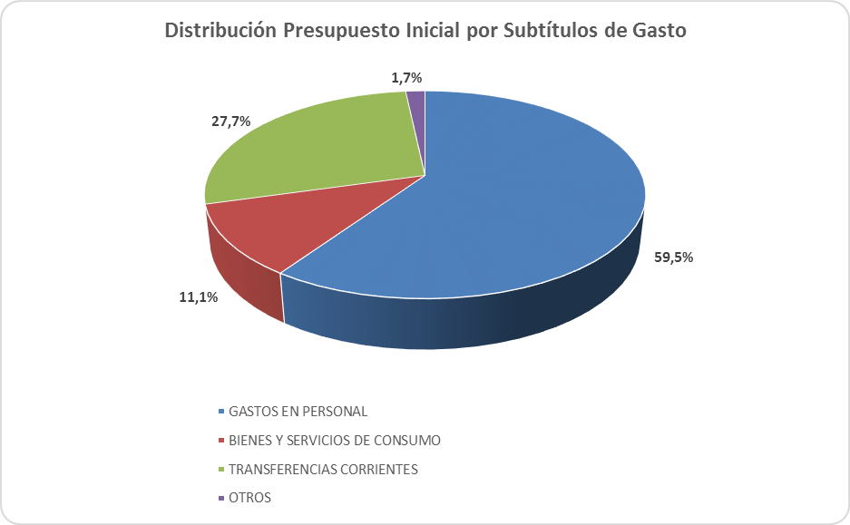
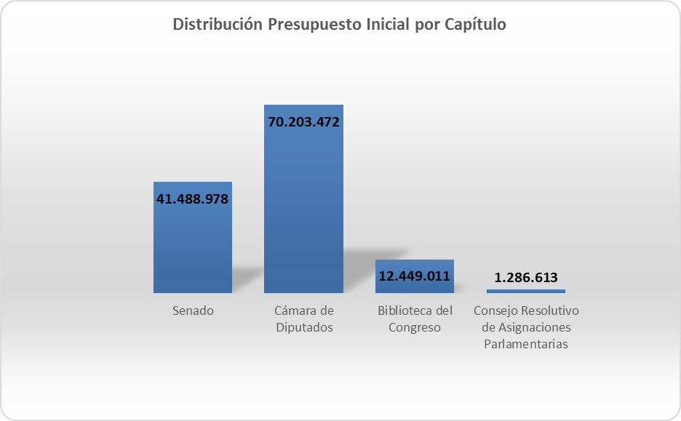
DISTRIBUCIÓN POR SUBTÍTULO DE GASTO Y CÁPITULO
PARTIDA 02 CONGRESO NACIONAL
Finalmente, las tasas de ejecución por institución del Congreso Nacional fueron: 96,3% para el caso del Senado, 100% en la Cámara de Diputados, 98,8% para la Biblioteca del Congreso y 90,3% en el Consejo Resolutivo de Asignaciones Parlamentarias.
Fuente: Elaboración propia en base a Informes de ejecución presupuestaria mensual de DIPRES.

Slide 5
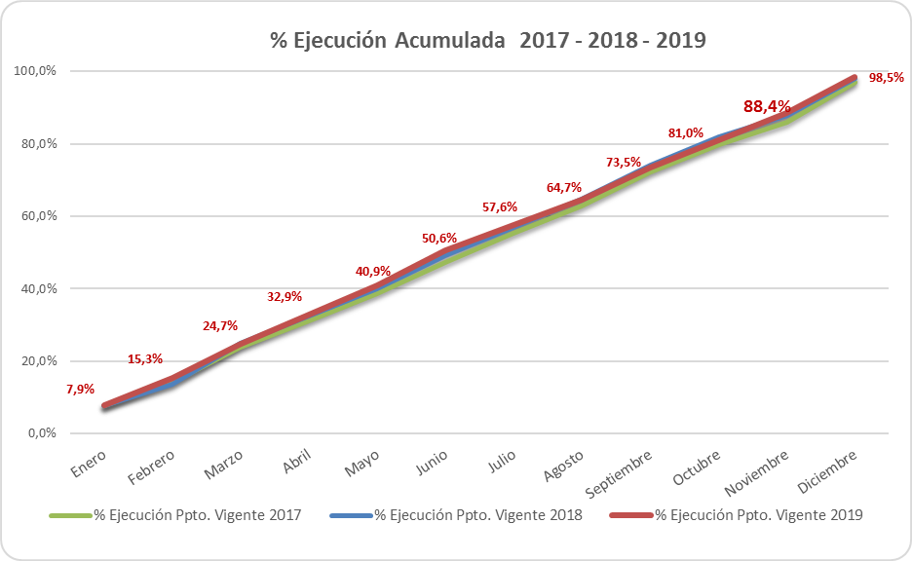
COMPORTAMIENTO DE LA EJECUCIÓN ACUMULADA DE GASTOS A DICIEMBRE DE 2019
PARTIDA 02 CONGRESO NACIONAL
Fuente: Elaboración propia en base a Informes de ejecución presupuestaria mensual de DIPRES.

Slide 6
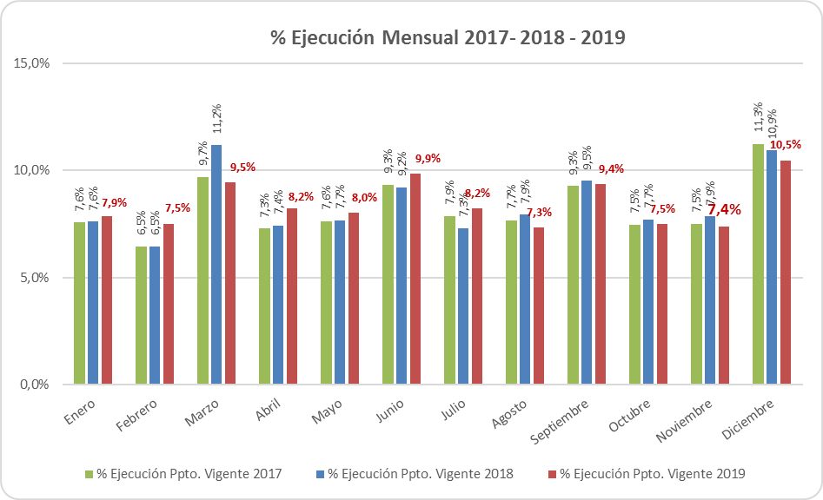
COMPORTAMIENTO DE LA EJECUCIÓN MENSUAL DE GASTOS A DICIEMBRE DE 2019
PARTIDA 02 CONGRESO NACIONAL
Fuente: Elaboración propia en base a Informes de ejecución presupuestaria mensual de DIPRES.

Slide 7
EJECUCIÓN ACUMULADA DE GASTOS A DICIEMBRE DE 2019
PARTIDA 02 CONGRESO NACIONAL
en miles de pesos 2019
Subtítulo |  | Presupuesto 2019 |  |  | Ejecución
 |  | Ley 2019 | Vigente | Variación | Ejecución Acumulada | % Ejecución Ley 2019 | % Ejecución Ppto. Vigente
 | GASTOS | 125.428.074 | 133.564.349 | 8.136.275 | 131.540.899 | 104,9% | 98,5%
21 | GASTOS EN PERSONAL | 74.687.164 | 75.530.574 | 843.410 | 74.932.277 | 100,3% | 99,2%
22 | BIENES Y SERVICIOS DE CONSUMO | 13.867.406 | 14.022.659 | 155.253 | 13.834.679 | 99,8% | 98,7%
23 | PRESTACIONES DE SEGURIDAD SOCIAL | 651.336 | 3.079.924 | 2.428.588 | 3.007.211 | 461,7% | 97,6%
24 | TRANSFERENCIAS CORRIENTES | 34.756.964 | 38.351.149 | 3.594.185 | 37.371.270 | 107,5% | 97,4%
29 | ADQUISICIÓN DE ACTIVOS NO FINANCIEROS | 1.290.073 | 1.842.601 | 552.528 | 1.658.026 | 128,5% | 90,0%
34 | SERVICIO DE LA DEUDA | 175.131 | 737.442 | 562.311 | 737.436 | 421,1% | 100,0%
Fuente: Elaboración propia en base a Informes de ejecución presupuestaria mensual de DIPRES.

Slide 8
EJECUCIÓN ACUMULADA DE GASTOS A DICIEMBRE DE 2019
PARTIDA 02 RESUMEN POR CAPÍTULOS
en miles de pesos 2019
 |  |  | Presupuesto 2019 |  |  | Ejecución
 |  | Capítulo | Ley 2019 | Vigente | Variación | Ejecución Acumulada | % Ejecución Ley 2019 | % Ejecución Ppto. Vigente
 |  | Congreso Nacional | 125.428.074 | 133.564.349 | 8.136.275 | 131.540.899 | 104,9% | 98,5%
01 |  | Senado | 41.488.978 | 46.298.093 | 4.809.115 | 44.588.084 | 107,5% | 96,3%
02 |  | Cámara de Diputados | 70.203.472 | 72.710.002 | 2.506.530 | 72.689.639 | 103,5% | 100,0%
03 |  | Biblioteca del Congreso | 12.449.011 | 13.189.181 | 740.170 | 13.028.979 | 104,7% | 98,8%
04 |  | Consejo Resolutivo de Asignaciones Parlamentarias | 1.286.613 | 1.367.073 | 80.460 | 1.234.197 | 95,9% | 90,3%
Fuente: Elaboración propia en base a Informes de ejecución presupuestaria mensual de DIPRES.

Slide 9
EJECUCIÓN ACUMULADA DE GASTOS A DICIEMBRE DE 2019
PARTIDA 02. CAPÍTULO 01. PROGRAMA 01: SENADO
en miles de pesos 2019
 |  |  |  | Presupuesto 2019 |  |  | Ejecución
Subt. | Item | Asig. | Clasificación Económica | Ley 2019 | Vigente | Variación | Ejecución Acumulada | % Ejecución Ley 2019 | % Ejecución Ppto. Vigente
 |  |  | GASTOS | 41.488.978 | 46.298.093 | 4.809.115 | 44.588.084 | 107,5% | 96,3%
21 |  |  | GASTOS EN PERSONAL | 22.734.651 | 22.777.839 | 43.188 | 22.348.108 | 98,3% | 98,1%
22 |  |  | BIENES Y SERVICIOS DE CONSUMO | 5.292.616 | 6.522.025 | 1.229.409 | 6.385.577 | 120,7% | 97,9%
23 |  |  | PRESTACIONES DE SEGURIDAD SOCIAL | 105.014 | 1.962.441 | 1.857.427 | 1.947.489 | 1854,5% | 99,2%
 | 01 |  | Prestaciones Previsionales | 105.014 | 1.100.701 | 995.687 | 1.089.726 | 1037,7% | 99,0%
 | 03 |  | Prestaciones Sociales del Empleador | 0 | 861.740 | 861.740 | 857.763 | - | 99,5%
24 |  |  | TRANSFERENCIAS CORRIENTES | 12.738.055 | 13.840.427 | 1.102.372 | 12.839.879 | 100,8% | 92,8%
 | 01 |  | Al Sector Privado | 712.694 | 712.694 | 0 | 619.745 | 87,0% | 87,0%
 |  | 009 | Aplicación Ley N° 19.672 | 712.694 | 712.694 | 0 | 619.745 | 87,0% | 87,0%
 | 03 |  | A Otras Entidades Públicas | 11.964.138 | 13.063.510 | 1.099.372 | 12.156.033 | 101,6% | 93,1%
 |  | 001 | Personal Apoyo Senadores | 3.950.924 | 5.402.644 | 1.451.720 | 5.386.094 | 136,3% | 99,7%
 |  | 002 | Asesoría Externa Senadores | 1.545.730 | 1.481.273 | -64.457 | 1.257.687 | 81,4% | 84,9%
 |  | 003 | Gastos Operacionales Senadores | 4.295.448 | 3.417.880 | -877.568 | 2.993.409 | 69,7% | 87,6%
 |  | 004 | Personal Apoyo Comités | 471.328 | 740.404 | 269.076 | 642.955 | 136,4% | 86,8%
 |  | 005 | Asesoría Externa Comités | 441.222 | 731.381 | 290.159 | 589.148 | 133,5% | 80,6%
 |  | 006 | Gastos Operacionales Comités | 11.448 | 39.929 | 28.481 | 30.989 | 270,7% | 77,6%
 |  | 007 | Otras Transferencias | 1.248.038 | 1.249.999 | 1.961 | 1.255.751 | 100,6% | 100,5%
 | 07 |  | A Organismos Internacionales | 61.223 | 64.223 | 3.000 | 64.101 | 104,7% | 99,8%
 |  | 001 | Asociación de Congresos | 61.223 | 64.223 | 3.000 | 64.101 | 104,7% | 99,8%
29 |  |  | ADQUISICIÓN DE ACTIVOS NO FINANCIEROS | 618.642 | 920.290 | 301.648 | 791.960 | 128,0% | 86,1%
 | 03 |  | Vehículos | 0 | 23.000 | 23.000 | 0 | - | 0,0%
 | 04 |  | Mobiliario y Otros | 14.420 | 22.420 | 8.000 | 14.169 | 98,3% | 63,2%
 | 05 |  | Máquinas y Equipos | 335.059 | 585.806 | 250.747 | 507.217 | 151,4% | 86,6%
 | 06 |  | Equipos Informáticos | 93.173 | 112.606 | 19.433 | 117.517 | 126,1% | 104,4%
 | 07 |  | Programas Informáticos | 175.990 | 176.458 | 468 | 153.057 | 87,0% | 86,7%
34 |  |  | SERVICIO DE LA DEUDA | 0 | 275.071 | 275.071 | 275.071 | - | 100,0%
 | 07 |  | Deuda Flotante | 0 | 275.071 | 275.071 | 275.071 | - | 100,0%
Fuente: Elaboración propia en base a Informes de ejecución presupuestaria mensual de DIPRES.

Slide 10
EJECUCIÓN ACUMULADA DE GASTOS A DICIEMBRE DE 2019
PARTIDA 02. CAPÍTULO 02. PROGRAMA 01: CAMARA DE DIPUTADOS
en miles de pesos 2019
 |  |  |  | Presupuesto 2019 |  |  | Ejecución
Subt. | Item | Asig. | Clasificación Económica | Ley 2019 | Vigente | Variación | Ejecución Acumulada | % Ejecución Ley 2019 | % Ejecución Ppto. Vigente
 |  |  | GASTOS | 70.203.472 | 72.710.002 | 2.506.530 | 72.689.639 | 103,5% | 100,0%
21 |  |  | GASTOS EN PERSONAL | 40.431.847 | 40.794.019 | 362.172 | 40.771.183 | 100,8% | 99,9%
22 |  |  | BIENES Y SERVICIOS DE CONSUMO | 6.964.581 | 5.829.205 | -1.135.376 | 5.828.466 | 83,7% | 100,0%
23 |  |  | PRESTACIONES DE SEGURIDAD SOCIAL | 455.166 | 1.001.342 | 546.176 | 1.001.342 | 220,0% | 100,0%
 | 01 |  | Prestaciones Previsionales | 455.166 | 476.694 | 21.528 | 476.694 | 104,7% | 100,0%
 | 03 |  | Prestaciones Sociales del Empleador | 0 | 524.648 | 524.648 | 524.648 | - | 100,0%
24 |  |  | TRANSFERENCIAS CORRIENTES | 21.913.439 | 24.405.252 | 2.491.813 | 24.426.443 | 111,5% | 100,1%
 | 03 |  | A Otras Entidades Públicas | 21.829.227 | 24.336.668 | 2.507.441 | 24.357.859 | 111,6% | 100,1%
 |  | 001 | Personal Apoyo Labor Parlamentaria | 8.452.737 | 11.886.398 | 3.433.661 | 11.904.474 | 140,8% | 100,2%
 |  | 002 | Asesoría Externa Labor Parlamentaria | 3.242.309 | 1.515.800 | -1.726.509 | 1.515.800 | 46,8% | 100,0%
 |  | 003 | Gastos Operacionales Labor Parlamentaria | 8.205.727 | 8.300.651 | 94.924 | 8.300.652 | 101,2% | 100,0%
 |  | 004 | Personal Apoyo Comités | 1.334.642 | 1.776.703 | 442.061 | 1.779.816 | 133,4% | 100,2%
 |  | 006 | Gastos Operacionales Comités | 32.423 | 25.727 | -6.696 | 25.727 | 79,3% | 100,0%
 |  | 007 | Otras Transferencias | 561.389 | 831.389 | 270.000 | 831.390 | 148,1% | 100,0%
 | 07 |  | A Organismos Internacionales | 84.212 | 68.584 | -15.628 | 68.584 | 81,4% | 100,0%
 |  | 002 | Organismos Internacionales | 84.212 | 68.584 | -15.628 | 68.584 | 81,4% | 100,0%
29 |  |  | ADQUISICIÓN DE ACTIVOS NO FINANCIEROS | 438.439 | 565.766 | 127.327 | 547.787 | 124,9% | 96,8%
 | 03 |  | Vehículos | 0 | 17.327 | 17.327 | 17.327 | - | 100,0%
 | 04 |  | Mobiliario y Otros | 2.975 | 37.975 | 35.000 | 37.974 | 1276,4% | 100,0%
 | 05 |  | Máquinas y Equipos | 69.655 | 69.655 | 0 | 51.684 | 74,2% | 74,2%
 | 06 |  | Equipos Informáticos | 256.062 | 381.062 | 125.000 | 381.062 | 148,8% | 100,0%
 | 07 |  | Programas Informáticos | 109.747 | 59.747 | -50.000 | 59.740 | 54,4% | 100,0%
34 |  |  | SERVICIO DE LA DEUDA | 0 | 114.418 | 114.418 | 114.418 | - | 100,0%
 | 07 |  | Deuda Flotante | 0 | 114.418 | 114.418 | 114.418 | - | 100,0%
Fuente: Elaboración propia en base a Informes de ejecución presupuestaria mensual de DIPRES.

Slide 11
EJECUCIÓN ACUMULADA DE GASTOS A DICIEMBRE DE 2019
PARTIDA 02. CAPÍTULO 03. PROGRAMA 01: BIBLIOTECA DEL CONGRESO NACIONAL
en miles de pesos 2019
 |  |  |  | Presupuesto 2019 |  |  | Ejecución
Subt. | Item | Asig. | Clasificación Económica | Ley 2019 | Vigente | Variación | Ejecución Acumulada | % Ejecución Ley 2019 | % Ejecución Ppto. Vigente
 |  |  | GASTOS | 12.449.011 | 13.189.181 | 740.170 | 13.028.979 | 104,7% | 98,8%
21 |  |  | GASTOS EN PERSONAL | 10.317.858 | 10.719.292 | 401.434 | 10.653.235 | 103,3% | 99,4%
22 |  |  | BIENES Y SERVICIOS DE CONSUMO | 1.526.404 | 1.571.624 | 45.220 | 1.554.870 | 101,9% | 98,9%
23 |  |  | PRESTACIONES DE SEGURIDAD SOCIAL | 91.156 | 116.141 | 24.985 | 58.380 | 64,0% | 50,3%
 | 01 |  | Prestaciones Previsionales | 91.156 | 91.156 | 0 | 22.295 | 24,5% | 24,5%
 | 03 |  | Prestaciones Sociales del Empleador | 0 | 24.985 | 24.985 | 36.085 | - | 144,4%
24 |  |  | TRANSFERENCIAS CORRIENTES | 105.470 | 105.470 | 0 | 104.948 | 99,5% | 99,5%
 | 03 |  | A Otras Entidades Públicas | 105.470 | 105.470 | 0 | 104.948 | 99,5% | 99,5%
 |  | 001 | Programa Formación Cívica | 105.470 | 105.470 | 0 | 104.948 | 99,5% | 99,5%
29 |  |  | ADQUISICIÓN DE ACTIVOS NO FINANCIEROS | 232.992 | 328.701 | 95.709 | 309.599 | 132,9% | 94,2%
 | 02 |  | Edificios | 39.426 | 42.626 | 3.200 | 39.194 | 99,4% | 91,9%
 | 03 |  | Vehículos | 23.690 | 23.690 | 0 | 23.681 | 100,0% | 100,0%
 | 04 |  | Mobiliario y Otros | 11.086 | 11.086 | 0 | 7.561 | 68,2% | 68,2%
 | 05 |  | Máquinas y Equipos | 14.235 | 14.235 | 0 | 7.172 | 50,4% | 50,4%
 | 06 |  | Equipos Informáticos | 59.571 | 167.468 | 107.897 | 162.201 | 272,3% | 96,9%
 | 07 |  | Programas Informáticos | 84.984 | 69.596 | -15.388 | 69.790 | 82,1% | 100,3%
34 |  |  | SERVICIO DE LA DEUDA | 175.131 | 347.953 | 172.822 | 347.947 | 198,7% | 100,0%
 | 02 |  | Amortización Deuda Externa | 151.703 | 166.529 | 14.826 | 166.529 | 109,8% | 100,0%
 | 04 |  | Intereses Deuda Externa | 23.428 | 36.273 | 12.845 | 36.273 | 154,8% | 100,0%
 | 07 |  | Deuda Flotante | 0 | 145.151 | 145.151 | 145.145 | - | 100,0%
Fuente: Elaboración propia en base a Informes de ejecución presupuestaria mensual de DIPRES.

Slide 12
EJECUCIÓN ACUMULADA DE GASTOS A DICIEMBRE DE 2019
PARTIDA 02. CAPÍTULO 04. PROGRAMA 01: CONSEJO RESOLUTIVO DE ASIGNACIONES PARLAMENTARIAS
en miles de pesos 2019
 |  |  |  | Presupuesto 2019 |  |  | Ejecución
Subt. | Item | Asig. | Clasificación Económica | Ley 2019 | Vigente | Variación | Ejecución Acumulada | % Ejecución Ley 2019 | % Ejecución Ppto. Vigente
 |  |  | GASTOS | 1.286.613 | 1.367.073 | 80.460 | 1.234.197 | 95,9% | 90,3%
21 |  |  | GASTOS EN PERSONAL | 1.202.808 | 1.239.424 | 36.616 | 1.159.751 | 96,4% | 93,6%
22 |  |  | BIENES Y SERVICIOS DE CONSUMO | 83.805 | 99.805 | 16.000 | 65.766 | 78,5% | 65,9%
29 |  |  | ADQUISICIÓN DE ACTIVOS NO FINANCIEROS | 0 | 27.844 | 27.844 | 8.680 | - | 31,2%
 | 04 |  | Mobiliario y Otros | 0 | 1.216 | 1.216 | 1.052 | - | 86,5%
 | 06 |  | Equipos Informáticos | 0 | 7.628 | 7.628 | 7.628 | - | 100,0%
 | 07 |  | Programas Informáticos | 0 | 19.000 | 19.000 | 0 | - | 0,0%
Fuente: Elaboración propia en base a Informes de ejecución presupuestaria mensual de DIPRES.

